Slide 1
גאומורפולוגיה: כוחות חיצונים שמעצבים את כדו"א: מים, רוח ותנועת קרחונים
מניפת סחף\דלתא, נפתולי נהר, קניון, שטפון), רוח, תנועת קרחונים (פיורד, מורנה, אגם קרחוני), סלעי קרסט

Slide 2
תוכן עניינים
מניפת סחף בדלתא
קניון
נפתולי נהר
תנועת קרחונים שיצרה תופעות כמו מורנה, אגם קרחוני ופיורד עמוד 12
פיורד עמוד 15
קרסט עמוד 17

Slide 3
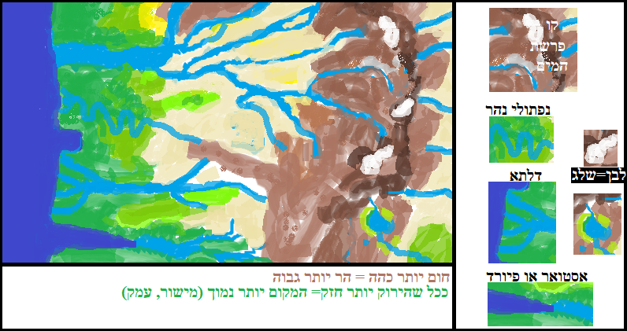

Slide 4
בשל חוק המשיכה, האדמה תרד למטה. לכן יש שינוי בנוף.
סחיפה, הסעה והשקעה:
יש בלייה (בלאי) של סלעים שמתפוררים ונוצרת אדמה.
החומר באדמה נסחף, נוסע למקום אחר ושם מושקע

Slide 5
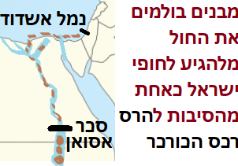
רוח סוחפת חול במדבר ללא צמחיה שתעצור את החול הנודד.
למשל, רוחות במדבר במצרים יוצרות סופת חול בישראל.
מניפת סחף בדלתא: כשנהר זורם בשיפוע מתון ועוצמת הזרימה נחלשת, הנהר מתפצל בצורת דלתא. בשל הזרימה האיטית הסחף שוקע בצורת מניפה.
בעבר נהר הנילוס העביר חול לים התיכון ומשם הים סחף את החול ששקע בחופי ישראל. כיום, בשל בניית סכר אסואן ובניית מבנים בולטים מהחוף (כמו נמל אשדוד), החופים הצפונים של ישראל כבר לא מקבלים חול חדש.
שטפון באזור נמוך עם אקלים טרופי גשום ובמדבר עם אדמת לס (לא סופגת מים) אם יש מטר עז
מים יוצרים חריצים באדמה כמו קניון שחוצב בהר או נהר שחוצב בסלע ויוצר נתיב זרימה עקלקל כמו נחש (נפתולי נהר)

Slide 6
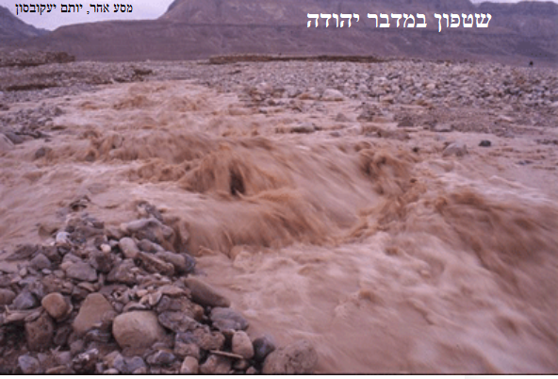

Slide 7
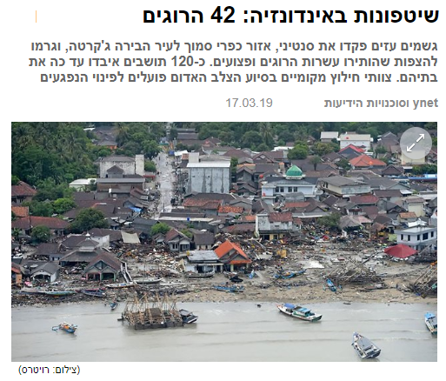

Slide 8
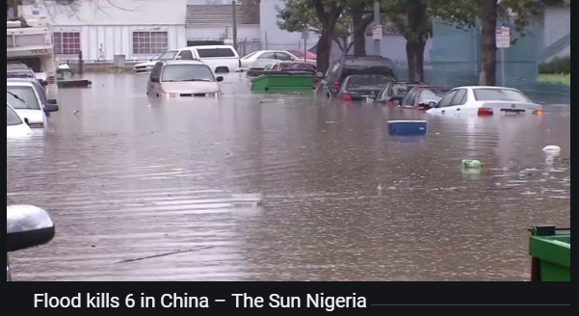

Slide 9
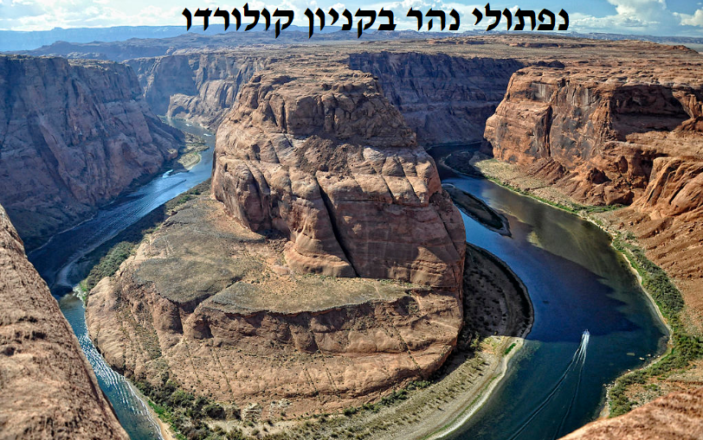
ty-alvarez-wSpgcwXN6b0-unsplash

Slide 10
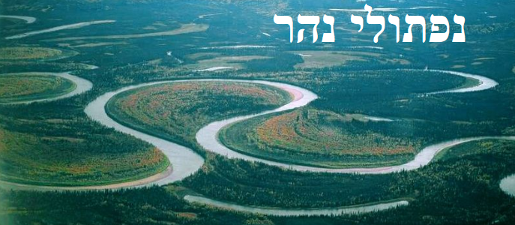
מאת Oliver Kurmis, CC BY-SA 2.0 de, https://commons.wikimedia.org/w/index.php?curid=241148

Slide 11
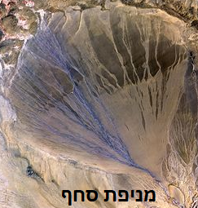
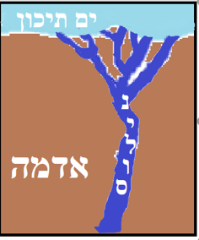
מניפת סחף בדלתא
תמונת לווין
usgs-8iyknVj7M8A-unsplash

Slide 12
תנועת קרחונים משנה את הנוף

Slide 13
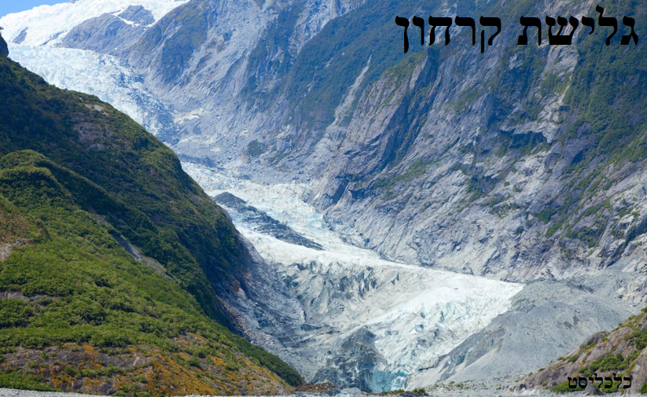

Slide 14
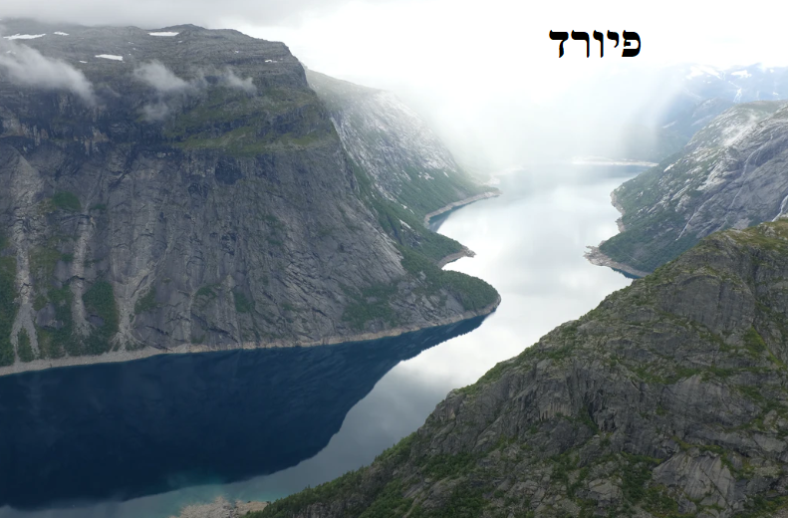
פיורד
קרחון ירד מהר לעבר העמק והגיע לאזור הים ושם נמס
יתרון:
- נוצרה לשון ים וזה מאפשר להקים נמל טבעי עמוק ומוגן מרוחות.
- הדייג יכול לדוג בפיורד מבלי לשוט לעומק הים.
- נוף יפה = תיירים.
- ליצור חשמל הידרואלקטרי כי זה אזור הררי עם מים.
חסרון:
- הפיורד צר ולכן לא ניתן להקים נמל רחב.
- קשיי נגישות בין שתי הגדות של הפיורד
tanya-tulupenko-r7dDkUN_yvU-unsplash

Slide 15
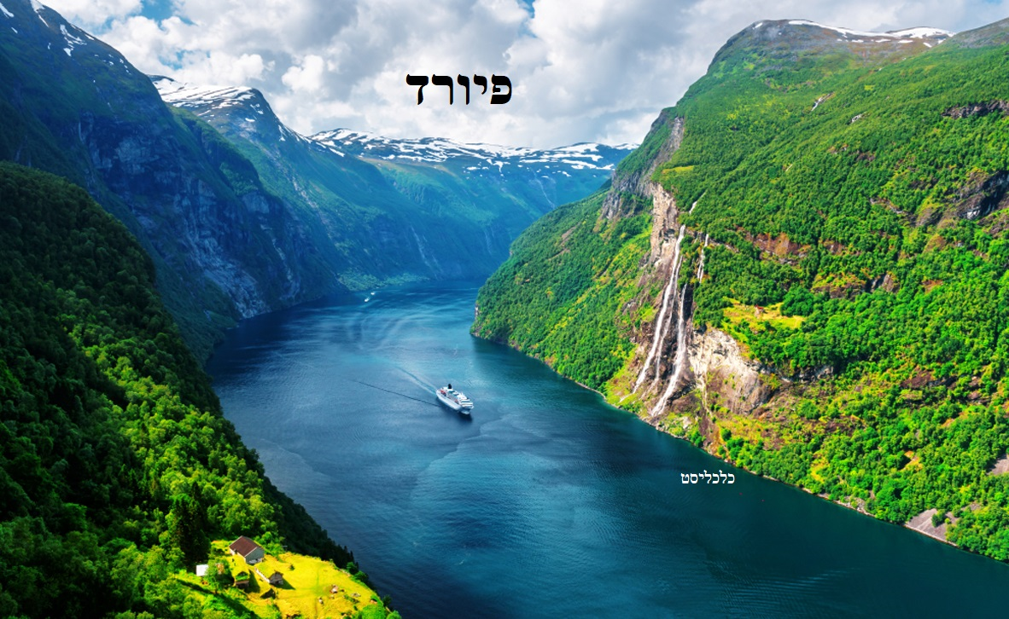

Slide 16
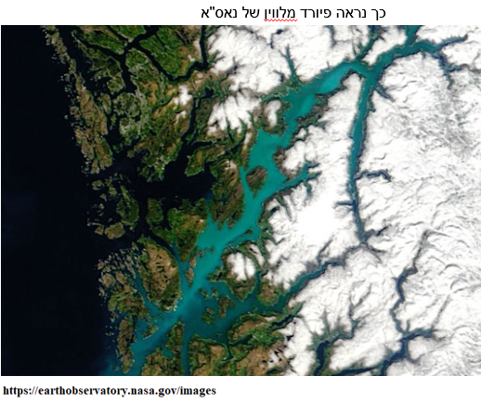

Slide 17
סלעי קרסט
אזור בעל מערכת ניקוז תת-קרקעית באזור גשום.
באזור סלעי גיר שמומסים בקלות ע"י המים (דוגמא לבלייה) וכך המים זורמים גם מתחת לאדמה.
סלעי קרסט יוצרים:
- בולען - שקע הנפער באדמה בשל המסת סלע
- מערת נטיפים
- סלעי קרסט - צוקים בולטים.
לכן אזור קרסט מושך תיירות.

Slide 19
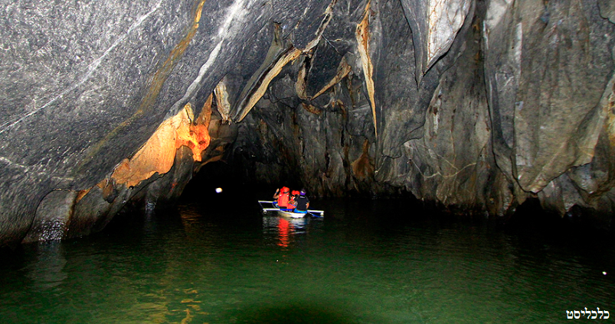

Slide 20
